Slide 1
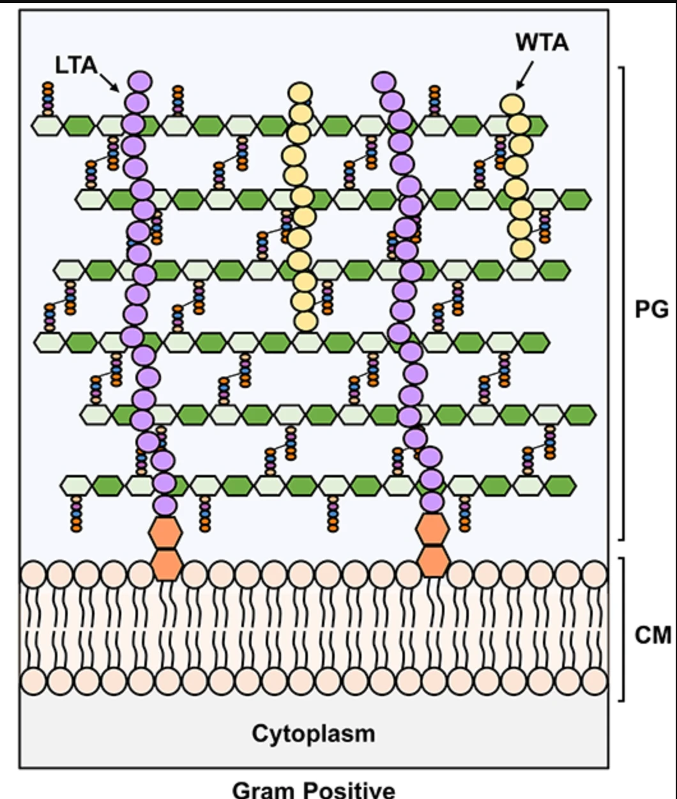
02 - ANATOMÍA
La envoltura del grampositivo: pared y membrana
PG
Peptidoglucano
Malla gruesa multicapa: da forma y rigidez, retiene el cristal violeta y es diana de los betalactámicos.
LTA
Ácido lipoteicoico
Anclado a la membrana por un glucolípido; media adhesión y es ligando de la inmunidad innata (TLR2).
WTA
Ácido teicoico de pared
Unido al peptidoglucano; aporta carga negativa, regula cationes y autolisinas y modula la resistencia.
CM
Membrana citoplasmática
Bicapa bajo la pared: barrera selectiva y sede de las PBP que construyen el peptidoglucano.
4. Wu X, Han J, Gong G, Koffas MAG, Zha J. Wall teichoic acids: physiology and applications. FEMS Microbiol Rev. 2021;45(4):fuaa064.
5. Torrens G, Cava F. Mechanisms conferring bacterial cell wall variability and adaptivity. Biochem Soc Trans. 2024;52(5):1981-93.
Notes:
Arquitectura de la envoltura grampositiva. PG peptidoglucano: malla gruesa que da forma, retiene el cristal violeta y es diana de betalactamicos. LTA acido lipoteicoico: anclado a la membrana, adhesion y ligando de TLR2. WTA acido teicoico de pared: unido al peptidoglucano, carga y homeostasis de cationes. CM membrana citoplasmatica: barrera y sede de las PBP. Imagen aportada por el autor.

Slide 2




02 - ANATOMÍA
La membrana: barrera y blanco terapéutico
Sin membrana externa, sin LPS
La inflamación la disparan los ácidos teicoicos y las lipoproteínas vía TLR2, no la endotoxina clásica.
Sede de las PBP
Las proteínas de unión a penicilina sintetizan el peptidoglucano: diana de penicilinas, cefalosporinas y carbapenémicos.
Diana de daptomicina
Se inserta en la membrana (dependiente de Ca2+) y la despolariza: bactericida. No sirve en neumonía (el surfactante la inactiva).
Potencial y transporte
Sostiene el potencial de membrana, la respiración y las bombas de eflujo: blanco emergente.
1. Cheung GYC, Bae JS, Otto M. Pathogenicity and virulence of Staphylococcus aureus. Virulence. 2021;12(1):547-69.
3. Howden BP, Giulieri SG, Wong Fok Lung T, Baines SL, Sharkey LK, Lee JYH, et al. Staphylococcus aureus host interactions and adaptation. Nat Rev Microbiol. 2023;21(6):380-95.
4. Wu X, Han J, Gong G, Koffas MAG, Zha J. Wall teichoic acids: physiology and applications. FEMS Microbiol Rev. 2021;45(4):fuaa064.
Notes:
La membrana citoplasmatica como barrera y blanco terapeutico. Sin membrana externa no hay LPS: los PAMP son acidos teicoicos y lipoproteinas (TLR2). Alberga las PBP que sintetizan el peptidoglucano, diana de betalactamicos. Es blanco de la daptomicina, que dependiente de calcio se inserta y despolariza la membrana, pero se inactiva por el surfactante y no se usa en neumonia. Sostiene el potencial de membrana, la respiracion y las bombas de eflujo.

